Slide 1
Firebase 강의
2026.07.13
기초
Firebase
Firestore를 엑셀에 비유해 이해하기
firebase.google.com
Firebase 기초 교육

Slide 2
1. 데이터베이스
Firebase 기초 교육
데이터베이스란 무엇인가
데이터베이스는 데이터를 체계적으로 저장하고 꺼내 쓰기 위한 저장소입니다
가장 기본이 되는 형태는 엑셀 시트처럼 행과 열로 구성된 테이블(Table)에 데이터를 담는 방식입니다
테이블
필드
레코드
같은 종류의 데이터를 모아둔
표 하나 (Table)
표의 세로 열(Column). 항목의 이름 (Field)
표의 가로 행(Row).
대상 하나의 데이터 (Record)
테이블은 필드(열)라는 틀 위에 레코드(행)를 한 줄씩 쌓아 만든 데이터의 집합입니다
01

Slide 3
2. 필드와 레코드
Firebase 기초 교육
학생 테이블로 보는 필드와 레코드
맨 윗줄(파란 헤더)이 필드이고, 그 아래 한 줄 한 줄이 레코드입니다
학번 | 이름 | 학과
S2026001 | 김민준 | 컴퓨터공학과
S2026002 | 이서연 | 디자인학과
S2026003 | 박도윤 | 경영학과
필드는 데이터의 형식을 정의하고, 레코드는 그 형식에 맞춰 채워진 실제 데이터 한 건입니다
02

Slide 4
3. Firebase 주요 기능
Firebase 기초 교육
Firebase가 제공하는 핵심 서비스
Authentication
(사용자 인증)
Firestore
Database
Hosting 과
Storage
이메일·구글·SNS 로그인을
코드 몇 줄로 구현
NoSQL 클라우드 데이터베이스. 데이터가 바뀌면
연결된 모든 기기에 실시간으로 동기화됩니다
웹사이트 배포와 이미지·파일
저장을 무료로 지원
Firebase는 서버를 직접 만들지 않고도 앱에 필요한 기능을 붙여 쓰는 백엔드 서비스(BaaS)입니다
03

Slide 5
4. Firebase의 특징
Firebase 기초 교육
왜 Firebase를 사용하는가
무료 시작
(Spark)
개인 프로젝트와 학습용이라면
무료 한도만으로도
충분히 사용할 수 있습니다
서버리스 (Serverless)
서버를 직접 구축하거나 관리할 필요 없이 구글 인프라 위에서
앱이 자동으로 확장됩니다
데이터가 변경되는 즉시 웹·앱 등 연결된 모든 화면에
자동으로 반영됩니다
실시간
동기화
04

Slide 6
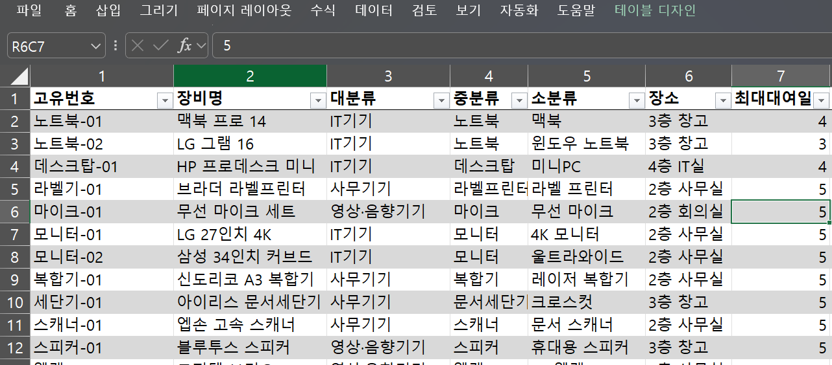
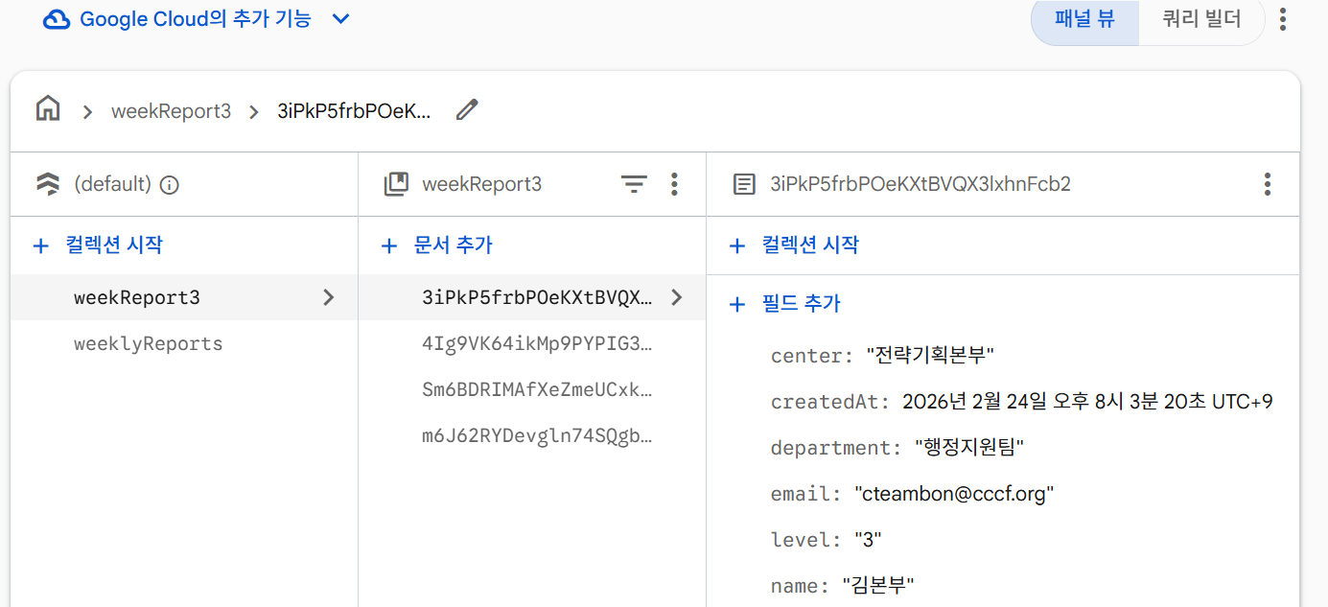
5. Firestore vs Excel
Firebase 기초 교육
엑셀로 이해하는 Firestore
Excel
구조는 서로 닮았지만, 데이터를 다루는 방식이 다릅니다
Firestore
사람이 직접 열어서 수정
표 형태로 한눈에 확인
앱과 코드가 자동으로 읽고 씀
실시간·동시 접속에 강함
05

Slide 7
6. 용어 매핑
Firebase 기초 교육
엑셀 용어로 보는 Firestore
엑셀 용어를 그대로 옮겨 놓으면 Firestore의 구조가 쉽게 이해됩니다
구분 | 엑셀 (Excel) | Firestore | 설명
최상위 | 통합문서 (파일) | 데이터베이스 | 전체 데이터를 담는 그릇
분류 | 시트 (Sheet) | 컬렉션 (Collection) | 같은 종류의 데이터 묶음
한 건 | 행 (레코드) | 문서 (Document) | 대상 하나의 데이터
항목 | 열 (컬럼) | 필드 (Field) | 데이터의 항목 이름과 값
엑셀 구조를 그대로 옮겨 놓으면 Firestore가 됩니다
06

Slide 8
7. Firestore 계층 구조
Firebase 기초 교육
컬렉션 → 문서 → 필드
엑셀에서 시트 → 행 → 열을 찾아가듯, 같은 순서로 데이터에 접근합니다
STEP 01
STEP 02
STEP 03
컬렉션 (Collection)
= 엑셀의 시트
문서 (Document)
= 엑셀의 행
필드 (Field)
= 엑셀의 열
students(컬렉션) → S2026001(문서) → name, major(필드) 처럼 경로를 따라가면 원하는 데이터에 도달합니다
07

